Slide 1
ÜCRETLİ ÖĞRETMEN İŞE GİRİŞ VE İŞTEN AYRILIŞ İŞLEMLERİ

Slide 2
http://www.sgk.gov.tr/
E-SGK
DİĞER UYGULAMALAR
SİGORTALI İŞE GİRİŞ VE İŞTEN ÇIKIŞ BİLDİRGESİ
HİZMET AKDİ İLE ÇALIŞANLAR

Slide 3
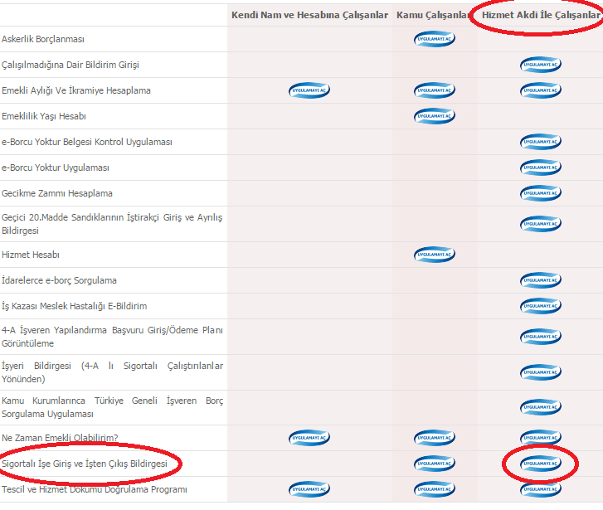

Slide 4
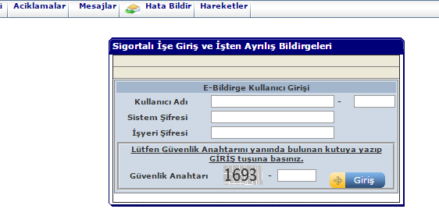
SGK tarafından kuruma verilen E-Bildirge Kullanıcı Bilgileri ile giriş yapılacak.

Slide 5
ÜCRETLİ ÖĞRETMEN İŞE GİRİŞ İŞLEMLERİ

Slide 6
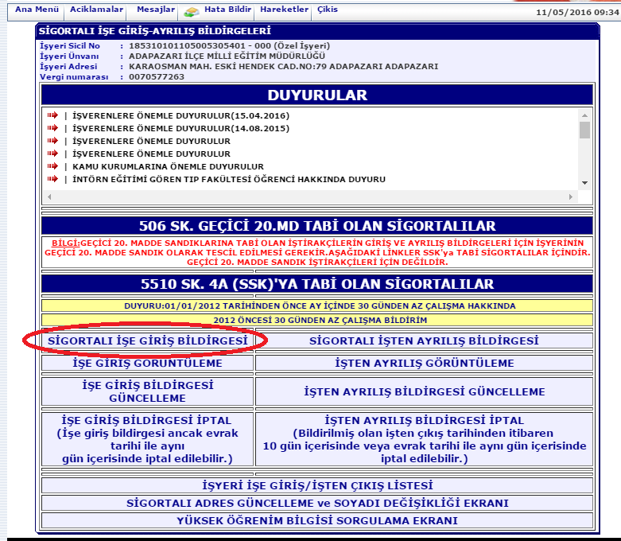

Slide 7
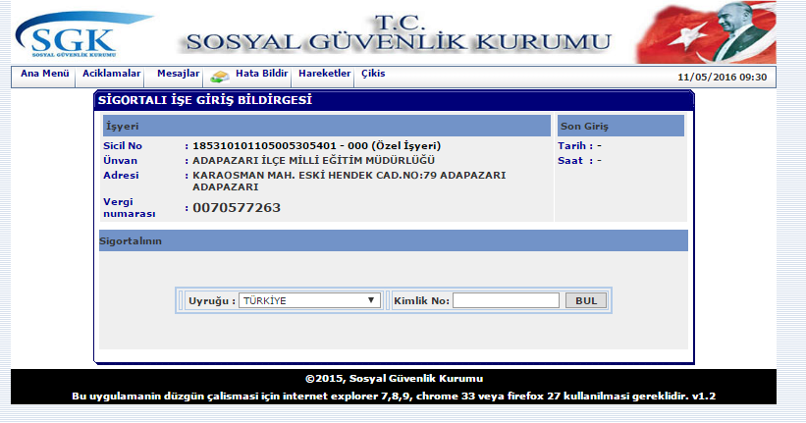
Kimlik No bölümüne göreve başlatılacak personelin Kimlik Numarası yazılacak.

Slide 8
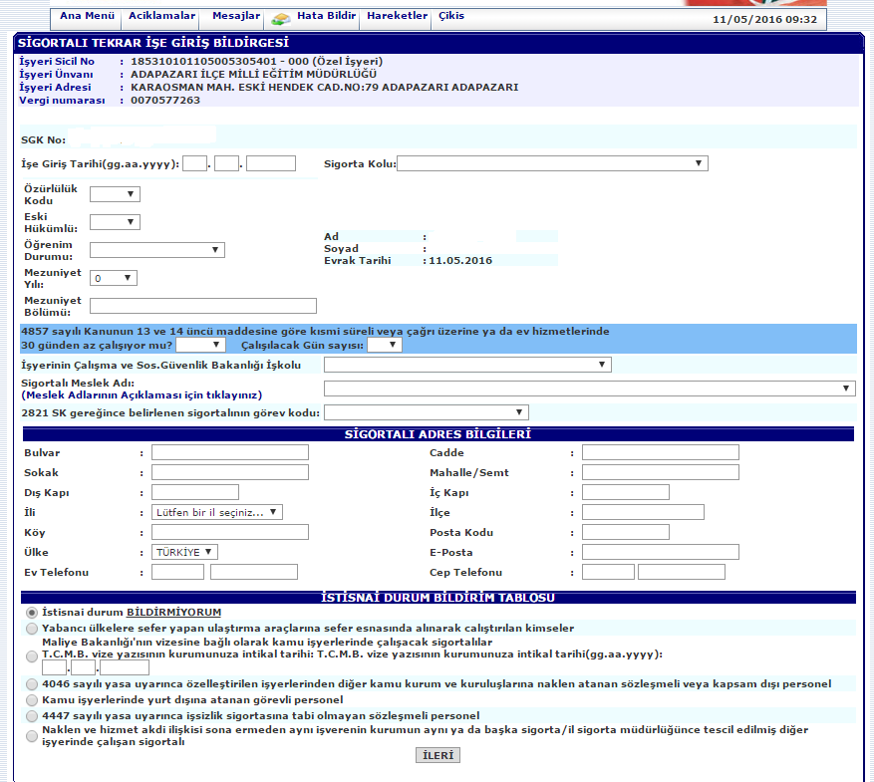

Slide 9
İşe Giriş Tarihi:
İşlem tarihinden bir sonraki tarih olmak zorundadır.
Örnek:
İşlem Tarihi: 11/05/2016
İşe Giriş Tarihi : 12/05/2016
Ancak Pazartesi günü yapılan işlemlerde işlem tarihi ve göreve başlama tarihi aynı verilir.
Cuma günü yapılan işlemlerde işe başlama tarihi bir sonraki hafta Pazartesi günü tarihi seçilmelidir.

Slide 10
Sigorta Kolu:
Normal Ücretli Öğretmen görevlendirmelerinde;
0-Tüm Sigorta Kolları (Zorunlu)
Emekli Ücretli Öğretmen görevlendirmelerinde;
8-Sosyal Güvenlik Destek Primi seçilecek.
Özürlülük Kodu:
Engelli Raporu olanlarda «Evet», yoksa «Hayır»
seçilecek.
Eski Hükümlü:
Geçmişte hükümlülüğü varsa «Evet», yoksa «Hayır»
seçilecek.
Öğrenim Durumu, Mezuniyet Yılı ve Bölümü:
İlgilinin diploma vb. belgelerindeki bilgiler yazılacak.

Slide 11
30 günden az çalışıyor mu? seçeneği «Evet» seçilerek, çalışılacak gün sayısı ortalama olarak (örnek: 16 gün) seçilecek.
İş yerinin Çalışma ve Sos. Güvenlik Başkanlığı İş Kolu:
17- Ticaret, Büro, Eğitim ve Güzel Sanatlar seçeneği seçilecek.
Sigortalı Meslek Adı:
İlgilinin görevlendirildiği branş seçilecek.

Slide 12
2821 SK gereğince belirlenen sigortalının görev kodu:
Diğerleri seçeneği seçilecek.
Sigortalı Adres Bilgileri:
İlgilinin ikamet ve diğer bilgileri yazılacak.
İstisnai Durum Bildirim Tablosu:
Bu bölümde herhangi bir işlem yapılmayacak.
Girilen bilgiler kontrol edildikten sonra, İLERİ butonuna tıklanarak, bir sonraki ekrana geçilir, sayfanın altındaki «İşe Giriş Bildirgesini Onaylamak İçin Buraya Tıklayınız» butonuna tıklanarak işe giriş onaylanır ve İşe Giriş Belgesi 2 Adet yazdırılır. İlgili bölümler işe başlayan ve kurum yetkilisi tarafından imzalanır. Bir nüshası ilgiliye teslim edilir.

Slide 13
ÜCRETLİ ÖĞRETMEN İŞTEN ÇIKIŞ İŞLEMLERİ

Slide 14
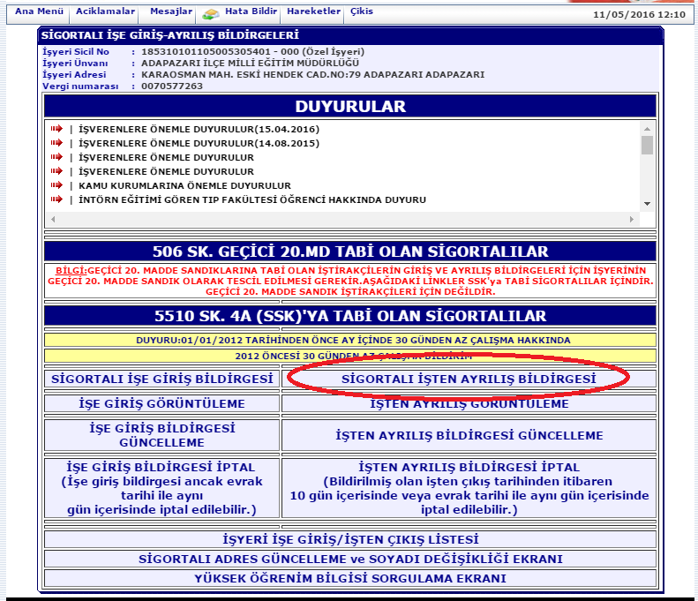

Slide 15
ÖNEMLİ NOT: Ücretli öğretmen işten ayrılış işlemleri görevden ayrılma tarihinden itibaren 10 gün içerisinde tamamlanmak zorundadır. Aksi halde SGK tarafından cezai işlem uygulanmaktadır.

Slide 16
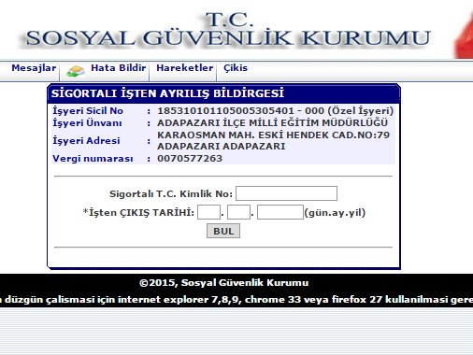

Slide 17
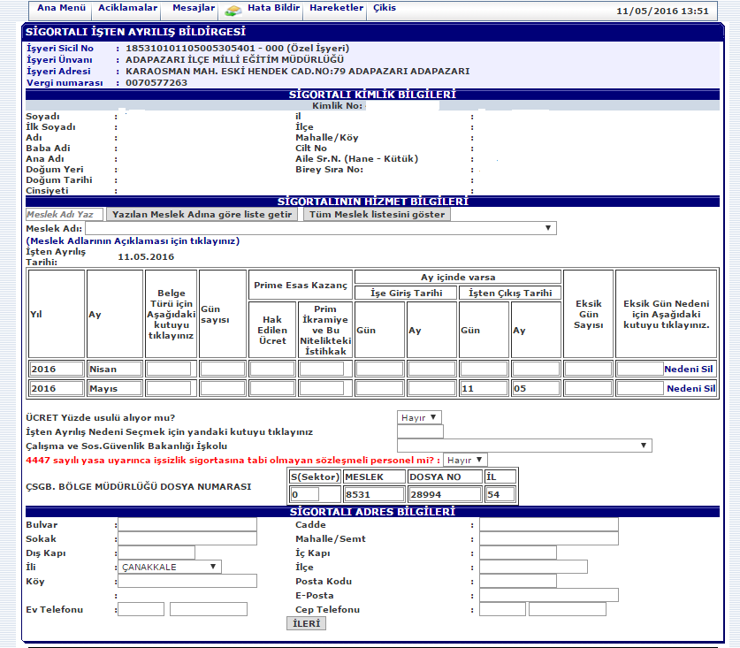

Slide 18
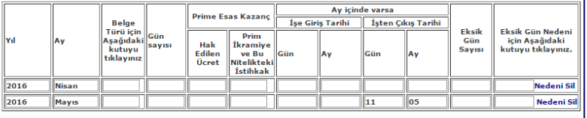
Meslek Adı:
İlgilinin ilk göreve başlarken seçilen meslek adı seçilecek.
.
İşten ayrılış işlemi yapılacak personelin ayrıldığı ay ve bir önceki aya ait bilgiler kullanılmaktadır.
Belge Türü:
Belge türü yazan kutucuğa tıklanarak;
Normal statüde bir ücretli öğretmen çıkışı yapılacak ise 13, emekli statüsünde bir ücretli öğretmen çıkışı yapılacaksa 02 numaralı belge türü seçilecek.

Slide 19
Gün Sayısı:
İlgili aylara ait ödenmiş prim günü sayıları yazılacak.
Hak Edilen Ücret:
(140*Memur Maaş Katsayısı)*Mevcut ayda girilen ders saati.
Eksik Gün Sayısı:
Çalıştığı gün sayısı ile ayrıldığı tarih arasındaki gün sayısı yazılacak.
Örnek: 11/05/2016 tarihinde ayrılan bir personelin ödenmiş prim gün sayısı 7 gün ise eksik gün sayısı 4 yazılacak.
Not : Aynı ay içerisinde giriş ve çıkış işlemi yapılacak ise kullanılacak formül ;
Eksik gün sayısı = Çıkış tarihi - Prim gün sayısı – mevcut ay içerisindeki giriş tarihi+1
Örnek: 02/05/2016 girişli ve 11/05/2016 tarihinde ayrılan bir personelin ödenmiş prim gün sayısı 7 gün ise
Eksik gün sayısı = 11-7-2+1
Eksik gün sayısı =3
Eksik Gün Nedeni:
07-Puantaj kayıtları seçeneği seçilecek.

Slide 20
Ücret yüzde usulü alıyor mu?
Bu kısımda «Hayır» seçeneği işaretli kalacak.
İşten Ayrılış Nedeni:
İşten ayrılış nedenini seçmek için kutucuk tıklanır ve 22-Diğer Nedenler seçeneği seçilir.
Çalışma ve Sos. Güvenlik Başkanlığı İş Kolu:
17- Ticaret, Büro, Eğitim ve Güzel Sanatlar seçeneği seçilecek.
Seçeneği için Evet seçilir.
Seçeneği için sektör kısmına “1” yazılacak.
Sigortalı Adres Bilgileri:
Sigortalı adres bilgileri ve diğer bilgiler girilir.
Girilen bilgiler kontrol edilip, İLERİ tuşuna tıklanır. Gelen ekrandan çıkış bildirgesi onaylanarak çıktısı alınır.

